Slide 1
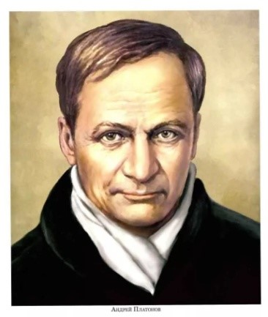
Русский язык
9
класс
А. П.Платонов
«Юшка» (3)
Мусурманова
Юлия Юрьевна

Slide 2
Рассказ А. П. Платонова «Юшка» —история жизни человека, который умел искренне и бескорыстно любить весь мир.
Это также история жестокого и неправильного мира, в котором люди не умеют понять: как это — любить «просто так»?
Юшка любил весь мир. Неужели его никто не любил?

Slide 3
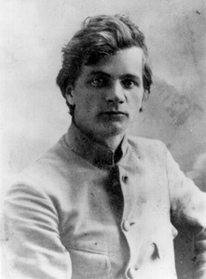
Любовь одного человека может вызвать к жизни талант в другом человеке или, по крайней мере, пробудить его к действию. Это чудо мне известно.
Главное – сеять души в людях…

Slide 4
Снова вспомнили про Юшку лишь глубокой осенью. В один темный непогожий день в кузницу пришла юная девушка и спросила у хозяина-кузнеца: где ей найти Ефима Дмитриевича?
— Какого Ефима Дмитриевича? — удивился кузнец. — У нас такого сроду тут и не было.
глубокая осень – поздняя осень
сроду - никогда

Slide 5
Девушка, выслушав, не ушла, однако, и молча ожидала чего-то. Кузнец поглядел на неё: что за гостью ему принесла непогода. Девушка на вид была слаба и невелика ростом, но мягкое чистое лицо её было столь нежно и кротко, а большие серые глаза глядели так грустно, словно они готовы были вот-вот наполниться слезами, что кузнец подобрел сердцем, глядя на гостью, и вдруг догадался:
Кого напоминает вам девушка своим внешним видом и поведением?
Что её отличает?

Slide 6
Портреты героев
юная
на вид была тщедушна и невелика ростом, но мягкое чистое лицо её было столь нежно и кротко, а большие серые глаза глядели так грустно, словно они готовы были вот-вот наполниться слезами
старый на вид, ветхий,
был мал ростом и худ;
плохо видел глазами и в руках у него мало было силы,
глаза же у него были белые, как у слепца, и в них всегда стояла влага, как неостывающие слезы.

Slide 7
— Уж не Юшка ли он? Так и есть — по паспорту он писался Дмитричем...
— Юшка, — прошептала девушка. — Это правда. Сам себя он называл Юшкой.

Slide 8
Кузнец помолчал.
— А вы кто ему будете? — Родственница, что ли?
— Я никто. Я сиротой была, а Ефим Дмитриевич поместил меня, маленькую, в семейство в Москве, потом отдал в школу Каждый год он приходил проведывать меня и приносил деньги на весь год, чтоб я жила и училась. Теперь я выросла, я уже окончила университет, а Ефим Дмитриевич в нынешнее лето не пришел меня проведать. Скажите мне, где же он, — он говорил, что работал у вас двадцать пять лет...
сирота - yetim
нынешнее = это

Slide 9
— Половина полвека прошло, состарились вместе, — сказал кузнец.
Он закрыл кузницу и повёл гостью на кладбище. Там девушка упала на землю, в которой лежал мёртвый Юшка, человек, кормивший её с детства, никогда не евший сахара, чтоб она ела его.
век – 100 лет; жизнь
кладбище – qabriston

Slide 10
Она знала, чем болел Юшка, и теперь сама окончила ученье на врача и приехала сюда, чтобы лечить того, кто её любил больше всего на свете и кого она сама любила всем теплом и светом своего сердца...
Любить умеют те, кого любили!

Slide 11
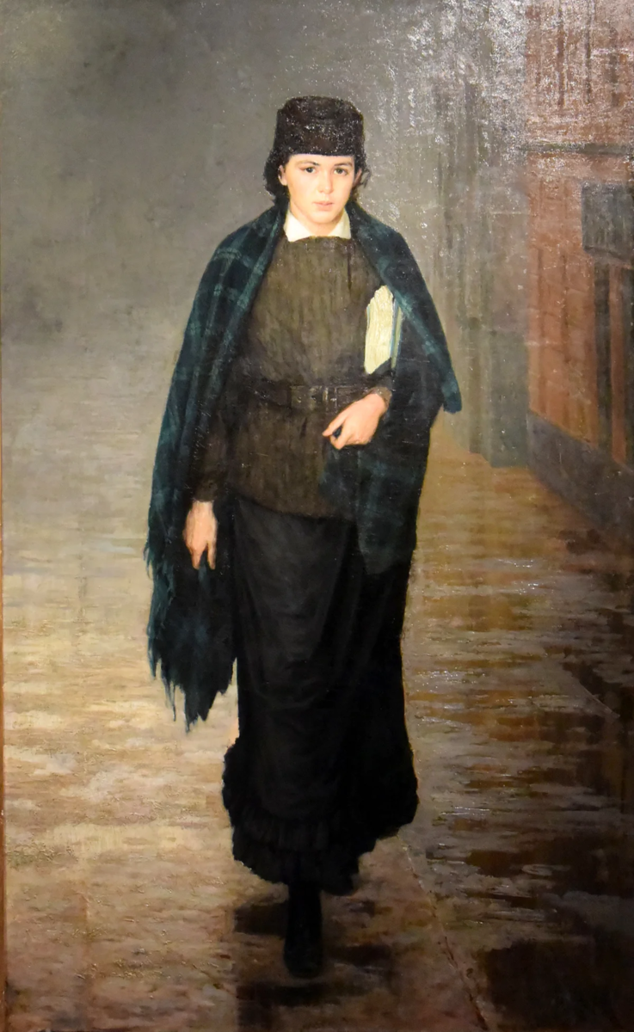
С тех пор прошло много времени. Девушка-врач осталась навсегда в нашем городе. Она стала работать в больнице для чахоточных, она ходила по домам, где были туберкулёзные больные, и ни с кого не брала платы за свой труд. Теперь она сама уже тоже состарилась, однако по-прежнему весь день она лечит и утешает больных людей, не утомляясь утолять страдание и отдалять смерть от ослабевших. И все её знают в городе, называя дочерью доброго Юшки, позабыв давно самого Юшку и то, что она не приходилась ему дочерью.
утешать – успокаивать
утомляться – уставать
утолять страдание –
уменьшать страдание

Slide 12
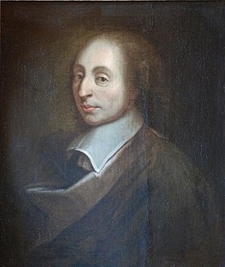
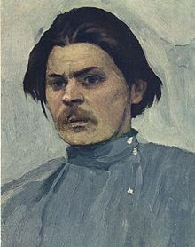
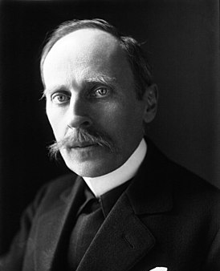
Чем человек умнее и добрее, тем больше он замечает добра в людях. Б. Паскаль
Не будьте равнодушны, ибо равнодушие смертоносно для души человека. М Горький
Добро — не наука, оно действие. Р. Роллан

Slide 13
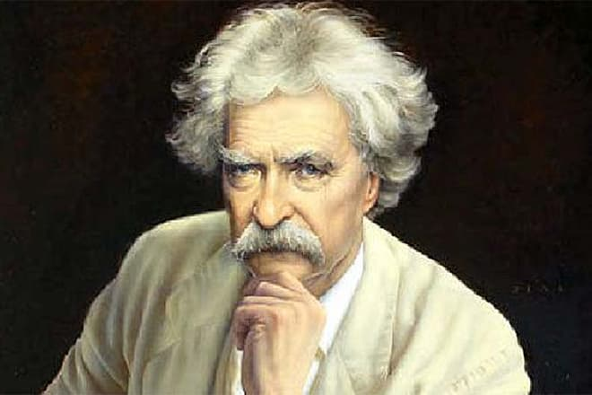
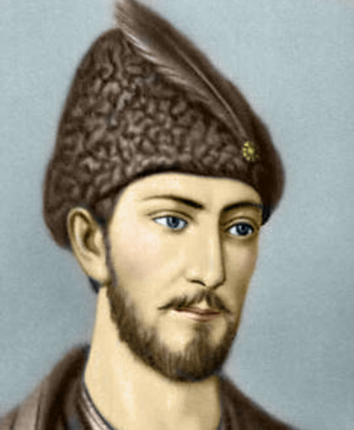
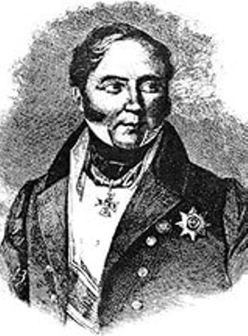
Лишь добро одно бессмертно,
Зло подолгу не живет! Ш.Руставели
Доброта — это то, что может услышать глухой и увидеть слепой. Марк Твен
Спешите делать добро, пока не стало поздно. Ф.П. Гааз.

Slide 14
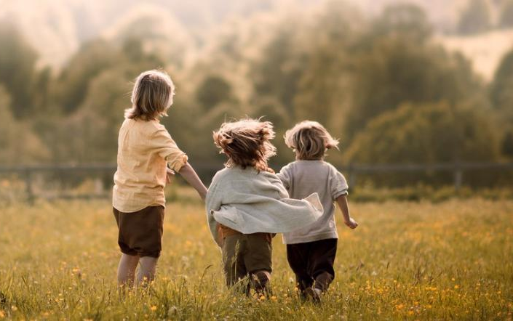
Задание для самостоятельной работы
Прочитать третью часть рассказа.
Ответить на вопросы учебника.

